Slide 1
유니티 기반 VR 환경에서의 원격 로봇 제어 시스템
*김진우, 김자용, 김현기
Notes:
안녕하세요 한밭대학교 컴퓨터공학과 발표자 김진우입니다. 지금부터 RTC팀 캡스톤디자인 유니티 기반 VR 환경에서의 원격 로봇 제어 시스템 발표 시작하겠습니다.
팀원은 김진우, 김자용, 김현기입니다.

Slide 2
유니티 기반 VR 환경에서의 원격 로봇 제어 시스템
목차
1. 배경 및 필요성
2. 목표 및 비전
3. 요구사항 및 아키텍처
4. 프로토타입
5. 추진 전략 및 방법
Notes:
먼저 목차 말씀 드리겠습니다.
처음에는 배경 및 필요성
두번째로 목표 및 비전
세번째로 요구사항 및 아키텍처
네번째로는 프로토타입
그다음에는 추진 전략 및 방법입니다.

Slide 3
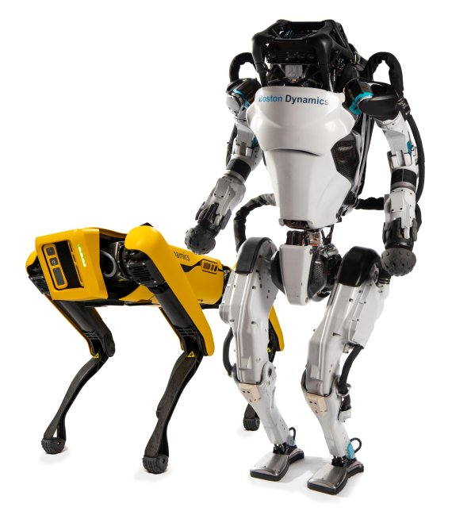
유니티 기반 VR 환경에서의 원격 로봇 제어 시스템
배경 및 필요성
로봇 기술의 발전에 따라 다양한 분야에서의 로봇 산업 발전
일반적인 로봇 산업
일반적인 로봇 산업들은 자율화 및 원격제어가 아닌 자동화 시스템을 사용.
단순한 프로토콜에 따라 정해진 행동만을 반복.
자율화 및 원격제어 로봇 산업
행성을 관측하고 시료를 채취하는 우주 탐사 로봇
건설 현장에서 노동력 부족과 안전성 문제를 해결하는 건설 로봇
현장에서 인간을 대체할 로봇의 역할 증가
고층 건축, 재난 상황 등 인간이 위험 상황에 처할 수 있는 광범위한 분야에서 사용
인명 손실 방지, 3D(Dangerous, Dirty, Dull) 전장 임무 수행이 가능한 국방 무인 로봇 활용
그림 1. 자율화 로봇
Notes:
저희 RCT 팀이 이 주제를 가지게 된 이유를 말씀드리겠습니다.
첫번째로, 로봇 기술의 발전에 따라 다양한 분야에서의 로봇 산업이 발전하고 있기 때문입니다.
자동화 기술로만 개발되어진 로봇들은 현시대에 이르러 자율화 및 원격제어라는 기술을 탑재한 로봇들로 발전하고있습니다.
그렇기에 로봇들은 현장에서 인간을 대체하여 역할을 수행하고있습니다.
이러한 로봇들 덕분에 인명 손실 방지, 인간의 위험 상황을 사전에 예비할수 있게 되었습니다.

Slide 4
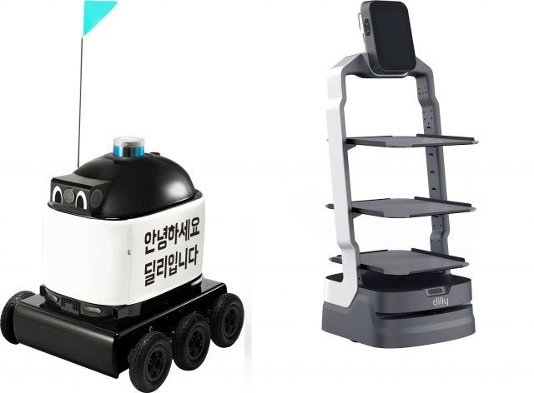
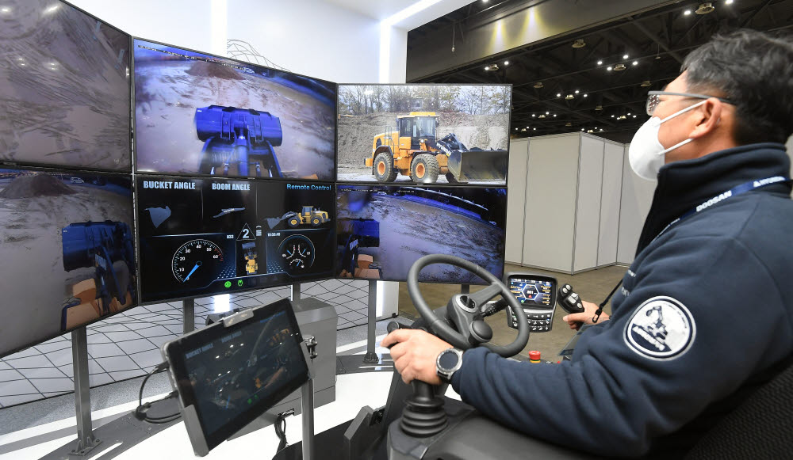
유니티 기반 VR 환경에서의 원격 로봇 제어 시스템
배경 및 필요성
로봇의 완전한 자율화의 한계
실제 작업 환경의 불확실성, 변수 통제의 어려움 등 로봇의 완전한 자율화에 한계점 존재
단순 작업이 아닌 위험 현장, 정밀한 조작을 요구하는 작업 현장에서 인간의 개입 없이 로봇이 스스로 판단하고 수행하는 일은 현재 기술로 무리
그림 2. 배달 및 서빙 로봇
현재 원격 조종 기술의 문제점
180도 카메라 활용으로 인한 시야각의 한계 → 사각지대 존재로 인한 인식의 어려움
카메라 및 센서 개수의 수 증가 → 사용자에게 직관적이지 않은 조종 환경, 비용과 유지 보수에서 문제 발생
시간지연에 의한 원격조종의 어려움 → 네트워크 지연의 문제 발생
시스템의 필요성
사각지대 개선
네트워크 실시간성 보장
사용자 직관적 조종환경 구축
그림 3. 현재 원격 조종 기술 환경
Notes:
하지만 이러한 로봇의 자율화나 원격조종에는 문제점이 있습니다.
첫번째로 로봇의 자율화를 위해서는 실제 작업환경의 변수들을 통제하여야 하지만, 실제 환경을 정확하게 처리하기에는 아직 힘든 기술입니다.
또한 단순 작업이 아닌 이상 정밀한 조작은 인간의 개입 없이는 로봇이 스스로 판단하여 일을 처리하기에는 무리가 있습니다.
두번째로 로봇의 원격조종 기술은 작업자가 원격에서 자신이 직접 환경을 조작하는 기술입니다.
원격 조종 기술의 현재 기술로는 180도 카메라를 사용하여 시야의 사각지대가 존재한다는 점과 해당 사각지대를 보완하기 위해 카메라 및 센서를 늘려야만 사각지대를 해결할수있다는 문제점이 있습니다. 또한 이러한 원격 조종 기술은 네트워크 지연이라는 때문에 실시간 조종이 되지 않았던 문제점이있었습니다.
저희는 이러한 문제점들을 봤을때 원격 로봇 제어 시스템을 구성하기 위해서는
사각지대의 개선 과 네트워크 실시간 보장 , 사용자 직관적 조종환경 구축 이 필요하다고 생각하여 다음과 같은 기술을 사용하였습니다.

Slide 5
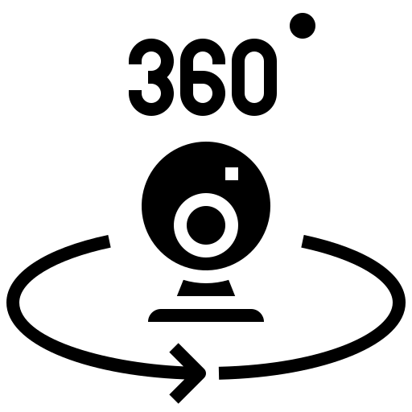


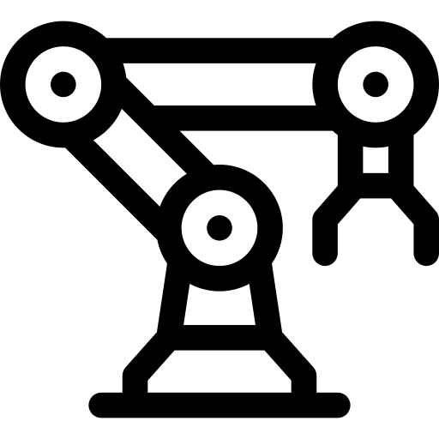
유니티 기반 VR 환경에서의 원격 로봇 제어 시스템
목표 및 비전
360도 카메라
영상 스트리밍
VR 환경
원격 조종
머니퓰레이터에
360도 카메라 연동
WebRTC 기술을 활용하여 360도 영상을 VR 환경에 스트리밍
360도 영상을
VR 환경에서 가시화
VR 환경에서 머니퓰레이터 원격 조종
기대효과
인간의 시야와 흡사한 조종 환경을 구사하여 작업자에게 몰입감, 실제와 같은 경험 제공
적은 카메라로 보다 많은 영상 데이터 확보 가능 → 사각지대의 한계 개선
Notes:
저희 시스템의 목표는 360도카메라를 머니퓰레이터에 부착하여 WebRTC 통신 기술을 활용하여 360도 영상을 VR 환경에 전송하고 VR 환경에서 가시화하여 머니퓰레이터를 원격 조종하는 시스템입니다.
저희가 개발한 시스템의 기대효과로는 VR환경에서 제어하기 때문에 인간의 시야와 흡사한 조종 환경을 구사하고 작업자에게 몰입감과 실제와 같은 경험을 제공합니다.
또한 360도 카메라를 활용하기 때문에 1대로 보다 많은 영상 데이터가 확보가 가능하고 사각지대의 한계를 개선할 수 있습니다.

Slide 6
유니티 기반 VR 환경에서의 원격 로봇 제어 시스템
요구사항 및 아키텍처
No. | 시스템 구분 | 요구사항 명 | 세부 요구 내용 | 비고
1 | WebRTC 기반 통신망 구축 | 카메라 데이터 수집 | OpenCV를 사용하여 RTSP기반 카메라 데이터를 수집한다. | 김자용,김현기
2 | WebRTC 기반 통신망 구축 | 영상 전처리 기능 | 사용자 맞춤 영상을 제공할 수 있도록 영상 데이터를 전처리한다. | 김자용,김현기
3 | WebRTC 기반 통신망 구축 | Signaling Server 구축 | 각 Peer 장치간의 P2P 연결을 관리하기 위한 Signaling 서버를 구축한다. | 김자용,김현기
4 | WebRTC 기반 통신망 구축 | STUN Server 구축 | NAT 환경에서 Peer 장치의 Public IP를 확인하기 위한 STUN Server를 구축한다. | 김자용,김현기
5 | WebRTC 기반 통신망 구축 | 스트리밍 데이터 송·수신 | WebRTC 기반으로 카메라 데이터를 송·수신한다. | 김자용,김현기
6 | 유니티 기반 VR 환경에서의 원격 로봇 제어 시스템 | Controller 데이터 수집 | 오큘러스 퀘스트의 컨트롤러 데이터를 수집한다. | 김진우
7 | 유니티 기반 VR 환경에서의 원격 로봇 제어 시스템 | Controller 데이터 송신 | 수집한 Controller Data를 송신한다. | 김진우
8 | 유니티 기반 VR 환경에서의 원격 로봇 제어 시스템 | Unity 환경에서 스트리밍 데이터 가시화 | 수신받은 스트리밍 카메라 데이터를 Unity 환경에서 가시화한다. | 김진우
9 | 유니티 기반 VR 환경에서의 원격 로봇 제어 시스템 | 사용자 친화적 유저 인터페이스 구현 | VR환경에서의 사용자 특징을 고려하여 직관적인 인터페이스를 구현한다. | 김진우
10 | 유니티 기반 VR 환경에서의 원격 로봇 제어 시스템 | Controller 데이터 수신 | 송신한 ControllerData를 머니퓰레이터 동작 서버에서 수신한다. | 김현기
11 | 유니티 기반 VR 환경에서의 원격 로봇 제어 시스템 | Controller 데이터 기반 원격 제어 | 수신 받은 Controller 데이터 기반으로 머니퓰레이터를 제어한다. | 김현기
Notes:
저희 시스템을 개발하기 위한 요구사항을 정리해봤습니다.
개발 영역을 나눠서 각 팀원별로 역할을 정했습니다.
1번부터 5번까지는 WebRTC 기반 통신망 구축을 위한 개발로 김자용, 김현기 팀원이 담당하고, 유니티 기반 VR 환경에서의 원격 로봇 제어 시스템 개발은 팀장인 김진우가 개발하기로 했습니다.
현재까지 정의한 요구사항은 개발자 입장에서 정의한 요구사항으로 앞으로 개발한 프로토타입을 기반으로 테스트 하며 요구사항을 수정해 나갈 계획입니다
질문: 역할을 맡은 이유,

Slide 7
유니티 기반 VR 환경에서의 원격 로봇 제어 시스템
요구사항 및 아키텍처
Peer A
STUN
Signaling Server
Peer B
Signaling Server
Private IP
Private IP
Public IP
Public IP
Peer
NAT
NAT
Peer
Video,Audio
Signaling
Signaling
Offer SDP
STUN
Answer SDP
Direct Connect
WebRTC 기반 통신 아키텍처
WebRTC 연결과정
Notes:
WebRTC에 대해 설명하겠습니다.
앞에 그림은 WebRTC 기반 통신기술 아키텍처와 연결과정이고 두 그림을 같이 보면서 설명드리겠습니다.
WebRTC는 실시간 통신 기술로 비디오 및 음성 데이터가 p2p방식으로 peer 간의 데이터 교환이 가능한 통신 기술입니다.
p2p 방식을 하기위해서는 사용자의 IP주소를 알아야 합니다. 하지만 대부분의 사용자는 방화벽등이나 다른 네트워크 상에서 연결이 이루어지기 때문에 사용자의 IP주소를 확인할 수 있는 Stun서버가 필요로 합니다.
Stun 서버에서 사용자의 ip주소를 확인했으면 Signaling 서버를 통해 p2p통신을 하기 위해 교환하려는 데이터의 정보를 answer offer를 주고받는데 사용됩니다.
이렇게 stun서버와 signaling 서버를 통해 p2p통신이 이루어지면 실시간으로 미디어 데이터를 교환하게 됩니다.

Slide 8
유니티 기반 VR 환경에서의 원격 로봇 제어 시스템
프로토타입
유니티 기반 VR 환경에서의 원격 로봇 제어 시스템 구조
WebRTC를 통해 카메라 데이터 Unity 클라이언트로 전송
스틱 데이터 ZMQ 방식을 통해 서버에 전송
Unity
Signaling Server
360˚ Device
Contoller Event
Manipulator
ZMQ
Manipulator Status
유니티 기반 VR 환경에서의 원격 로봇 제어 시스템 구조
Notes:
지금 앞에 보이는 구조도는 현재 개발한 프로토타입의 구조도입니다.
카메라 데이터를 교환하기 위한 통신은 앞에서 설명드린 Signaling Server 방식을 통해 P2P 방식으로 통신하였고
머니퓰레이터(로봇암)을 원격 제어하기 위해 유니티 환경에서 오큘러스 퀘스트의 컨트롤러 데이터를 추출하여 ZMQ방식 기반으로 데이터를 전송하여 원격제어하는 방식입니다 .
현재 개발한 프로토타입은 최소화된 버전으로 이걸 기반으로 테스트하여 프로토타입의 완성도를 높여나갈 계획입니다.
질문 : ZMQ 방식을 사용한 이유, WebRTC ZMQ 통신기술을 두개 사용한 이유????, 그림에 대한 자세한 설명

Slide 9
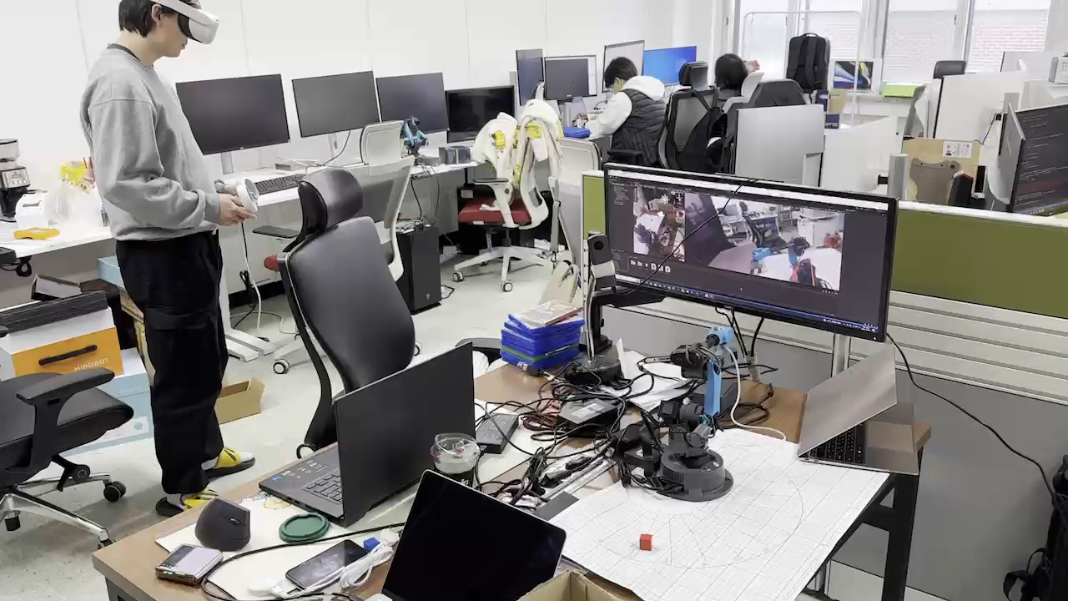
유니티 기반 VR 환경에서의 원격 로봇 제어 시스템
프로토타입
Notes:
다음으로는 저희가 방학기간동안 개발한 프로토타입을 영상으로 보여드리겠습니다.

Slide 10
유니티 기반 VR 환경에서의 원격 로봇 제어 시스템
추진전략 및 방법
프로토타입 개발
시스템을 개발하기 위해 정의한 모든 요구사항을 갖추지 않고 축소화된 버전의 프로토타입 단기간에 개발
프로토 타입 고도화
프로토타입의 완성도를 높이고자
사용자가 정의한 요구사항을 기반으로 프로토타입 유지보수 및 고도화
데이터 수집
프로토타입을 활용하여 개발자가 정의하기 어려운 사용자의 구체적인 요구사항 및 데이터 수집
원격 로봇 시스템 실증
테스트를 통하여 완성된 원격 로봇 제어 시스템 실증
Notes:
저희 추진전략은 쾌속 프로토타이핑 방식으로 단기간에 축소화된 버전의 프로토타입을 개발하여 테스트 진행후 사용자의 요구사항을 토대로 유지보수 및 고도화하는 전략입니다.
저희팀은 겨울방학기간동안 프로토타입을 완성하여 학기중에 교수님께 도움을 받아 공학설계입문에서 1학년 학생들 대상으로 테스트를 진행후 데이터를 수집하여 수집한 데이터를 기반으로 프로토타입의 완성도를 높일 계획입니다.

Slide 11
감사합니다

